Slide 1

Практические приемы работы в разноуровневой группе во 2-11 классах в обучении английскому языку
Буров Илья Михайлович,
ведущий методист издательства «Титул»,

Slide 2
Какие группы можно считать разноуровневыми?
Группы с разным уровнем подготовки учащихся;
Группы включающие учеников изучавших другой иностранный язык;
Группы, в которых учатся ученики с ОВЗ;
Класс-комплекты.

Slide 3
Обсудим вместе:
С какими трудностями Вы сталкиваетесь при работе с разноуровневыми группами учащихся?
Какому виду речевой деятельности сложнее всего обучать в разноуровневых группах?
Какие приемы помогают Вам при работе с разноуровневыми группами?

Slide 4
Трудности организации работы в разноуровневых группах
проблемы с дисциплиной на уроке;
неприспособленность классного помещения;
организация работы требует много времени;
требуется дифференцировать материал по уровню сложности...

Slide 5
Ставим задачи:
Опросить всех учащихся;
Дать новый материал;
Проверить усвоение нового материала.

Slide 6
Пути решения проблемы

Slide 7
Приемы
использование обучающей структуры «Take Off- Touch Down»;
внедрение игротехники в структуру урока;
обучение в сотрудничестве;
ролевые игры проблемной направленности;
дискуссии;
метод проектов;
деление хода урока;
портфель ученика;
использование дополнительных материалов;
циклическое планирование уроков.

Slide 8
Использование обучающей структуры «Take Off- Touch Down»
«Take Off- Touch Down» – «встать-сесть» - обучающая структура для получения информации о классе (кто решил задачу одним способом, двумя, тремя), а также знакомства с классом, аудиторией.
Цель использования. Структура может быть использована как:
проверка готовности к уроку;
введение новой темы/ лексики;
получение информации о выполнении домашнего задания;
проверка усвоения лексики;
получение информации о классе, как для учителя, так и для учеников друг о друге (невербальная социализация) .
* По материалам статьи Ялышевой Алии Алиевны

Slide 9
«Take Off- Touch Down»
Проверить готовность к уроку можно просто визуально, а можно сказать:
- Stand up if you are a person who… has/doesn’t have a book, a new/unusual pen/exercise book (show everybody), a vocabulary, etc.

Slide 10

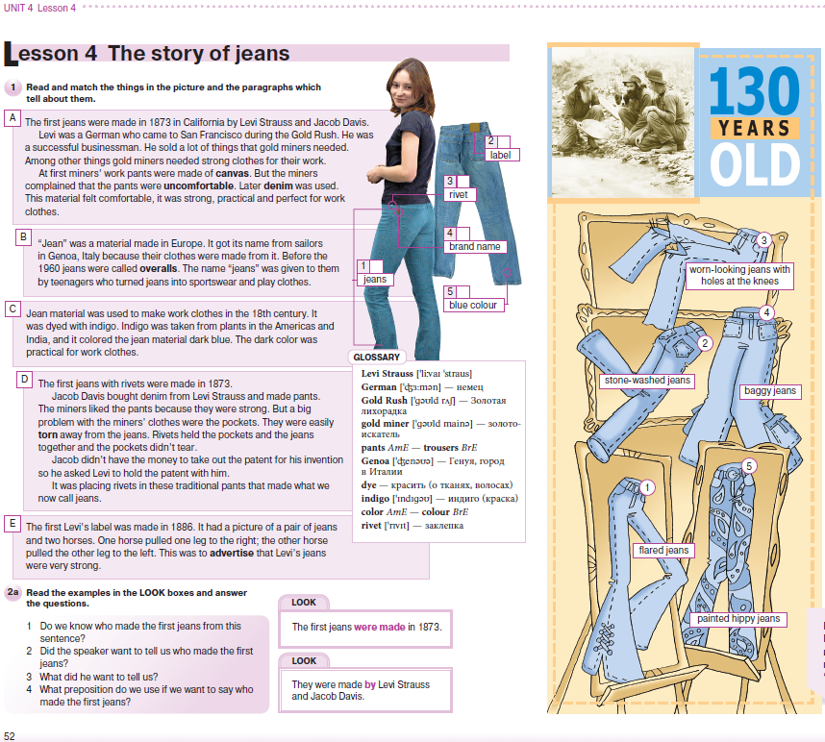
Stand up if you are the person who….
likes wearing stone-washed jeans? (what does it look like?)
knows the difference between baggy jeans and flared jeans?
wants to be a gold miner?

Slide 11
“Take off - Touch Down” развивает:
личностные УУД, так как способствует самоопределению и мотивации учения, чтобы не стать объектом обучения, не понимающим смысл задаваемых вопросов; смыслообразованию , развивает умение находить ответ на учение и оценивание усваиваемого содержания;
познавательные, так как способствует поиску и выделению информации и построению логической цепи рассуждений;
коммуникативные, так как способствует восприятию иноязычной речи на слух; определению функций участников и оценке действий партнёров;
регулятивные, так как развивает самоконтроль и приводят к пониманию того, что уже усвоено, а что еще подлежит усвоению; способствует обнаружению отклонений и отличий от эталона, оцениванию собственной учебной деятельности и деятельности одноклассников.

Slide 12
Внедрение игротехники в структуру урока
Игры, например:
«шаги»;
«адрес электронной почты»;
«зашифрованное слово».
*По материалам статьи Зотеевой Ольги Владимировны

Slide 13
Игра «Шаги»
Ученики становятся у дальней стены классной комнаты.
Учитель показывает написанные на доске слова.
Учащиеся по очереди называют слова по буквам.
Если верно, то делается шаг вперед.

Slide 14

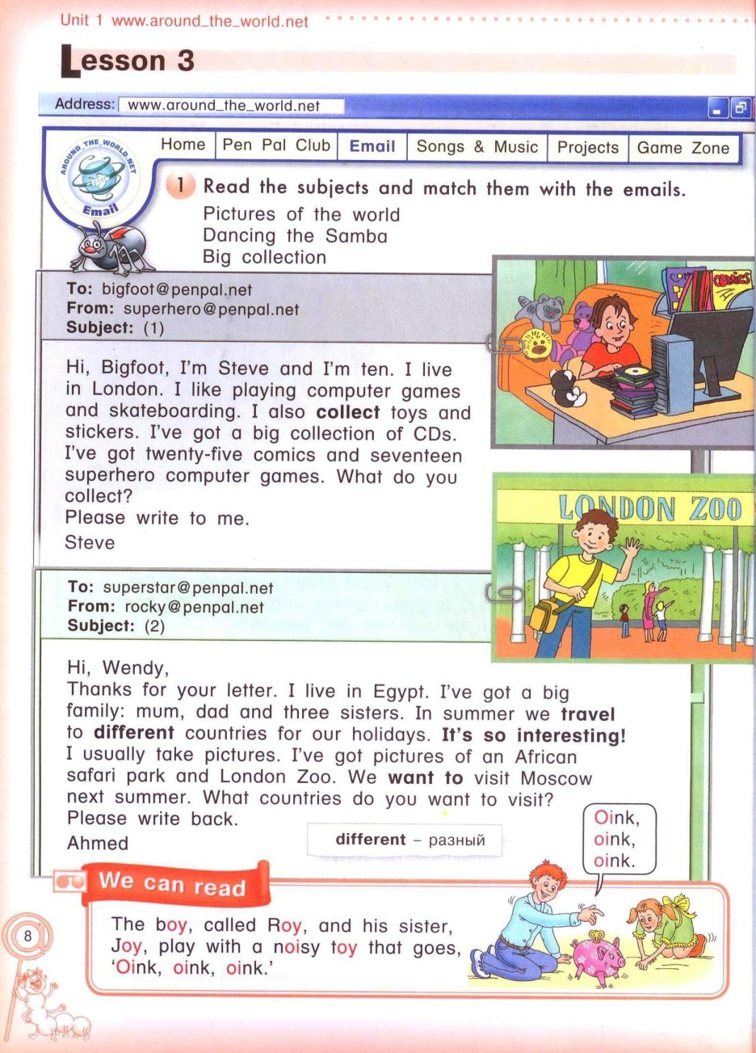
Игра «адрес электронной почты»
Можно предложить ученикам продиктовать
свой электронный адрес,
адрес школы - почтовый или сайта в Интернете,
адреса реальных сайтов, например:
http://www.titul.ru/central/
www.englishteachers.ru
Один диктует – второй записывает на доске.

Slide 15

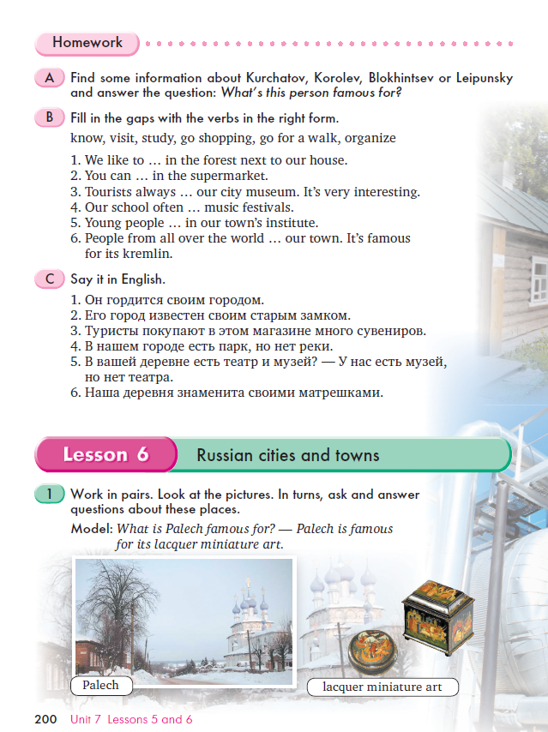
Игра «Зашифрованное слово»
Ученик получает зашифрованный список слов, где число обозначает порядковый номер буквы в алфавите. Задача - расшифровать слова быстро и правильно:
11.14.15.23. –
know
15.18.7.1.14.9.26.5. –
organize

Slide 16
Обучение в сотрудничестве
Отличительные особенности:
взаимозависимость членов группы;
личная ответственность каждого члена группы за собственные успехи и успехи своих товарищей;
общая оценка работы группы.

Slide 17
Обучение в сотрудничестве
Задача - создать условия для активной совместной учебной деятельности учащихся в разных учебных ситуациях.
Работа в микрогруппах (по 3-4 ученика) (в каждой группе есть и сильный, и слабый и средний ученик).
Одно общее задание.
Роли для выполнения этого задания дети распределяют сами либо с подсказки учителя.
Каждый ученик отвечает за результат и своей работы, и всей группы, оценивать можно и усилия учащихся, и личный прогресс каждого.
Оценка – одна на всю группу.
Учитель сам выбирает, кто из группы отчитается за задание.

Slide 18
Модели учебного взаимодействия:
«Вертушка» – состав группы 3 человека: «сильный», «средний» и «слабый»
Данная модель предполагает:
проговаривание;
объяснение;
текущий контроль со стороны группы.

Slide 19


Модель «Вертушка»

Slide 20
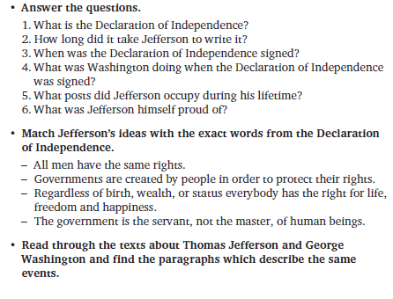
Модель «Вертушка»

Slide 21
Модель «Пила» (Jigsaw)
Учебный материал делится учителем на фрагменты (логические или смысловые блоки).
Каждый член группы получает свой фрагмент.
Затем происходит встреча «экспертов» (по определенному фрагменту) из разных групп.

Slide 22
Модель «Пила» (Jigsaw)
1
1
5
2
5
2
4
3
4
3
1
1
2
2
3
3

Slide 23

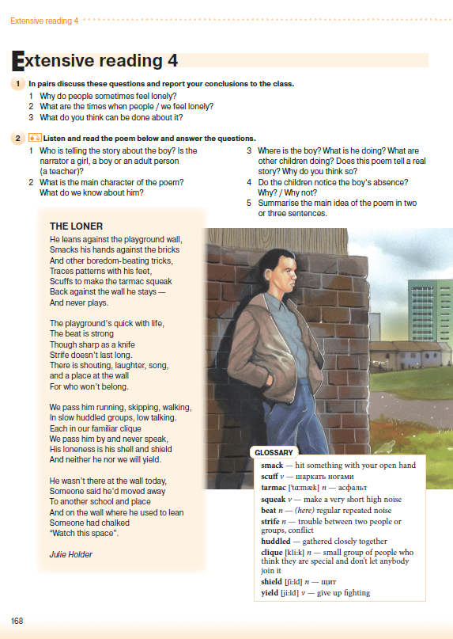
Модель «Пила»

Slide 24

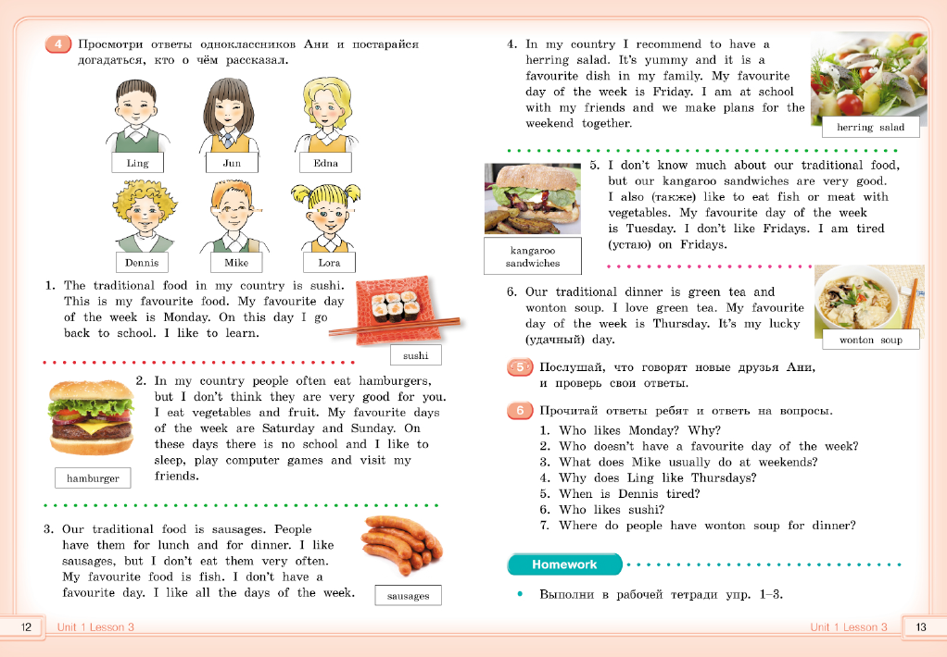
Модель «Пила»

Slide 25
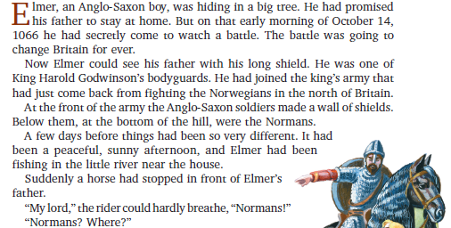

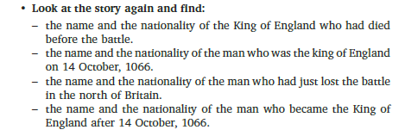

Slide 26
Ролевые игры проблемной направленности
В отличие от дискуссии, учащиеся «проживают» ситуацию, принимая на себя роли персонажей, попавших в эту ситуацию.
В задании должны присутствовать:
Проблемная ситуация;
Наличие и распределение ролей (легенды ролей);
Сюжет ролевой игры;
Наличие общей цели у группы;
Многоальтернативность решений.

Slide 27

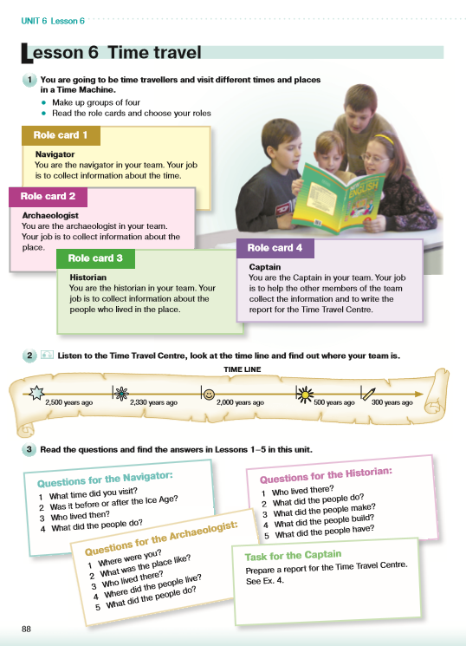
Ролевые игры

Slide 28
Дискуссии
Правила ведения дискуссии
Дискуссия – это деловой обмен мнениями, требующий объективного подхода;
Каждое высказывание должно быть подкреплено фактами;
В обсуждении следует предоставить каждому участнику возможность высказаться;
Каждое высказывание, позиция должны быть внимательно рассмотрены всеми участниками дискуссии.

Slide 29
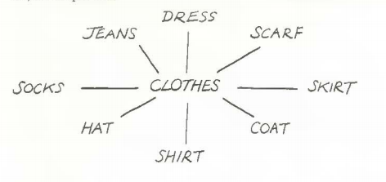
Дискуссия

Slide 30
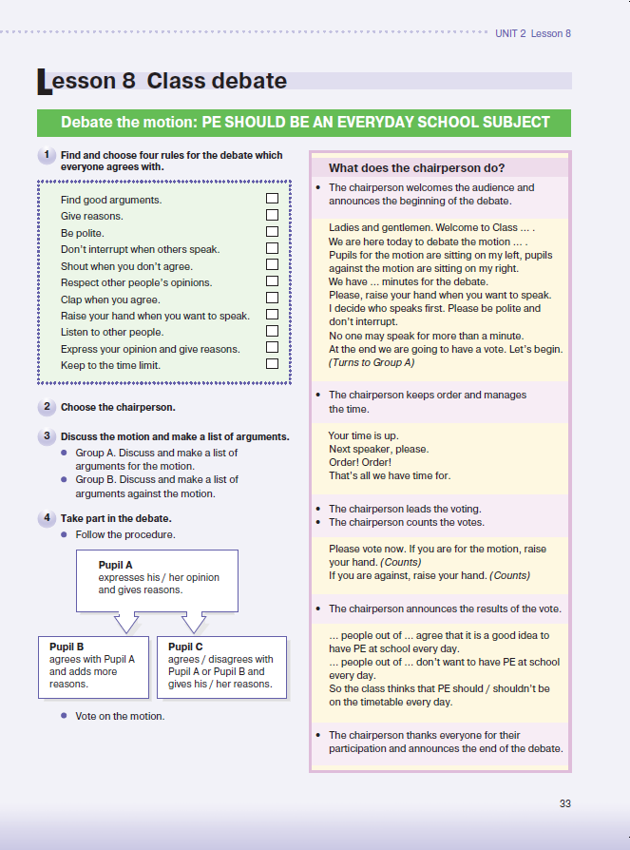
Дискуссия

Slide 31
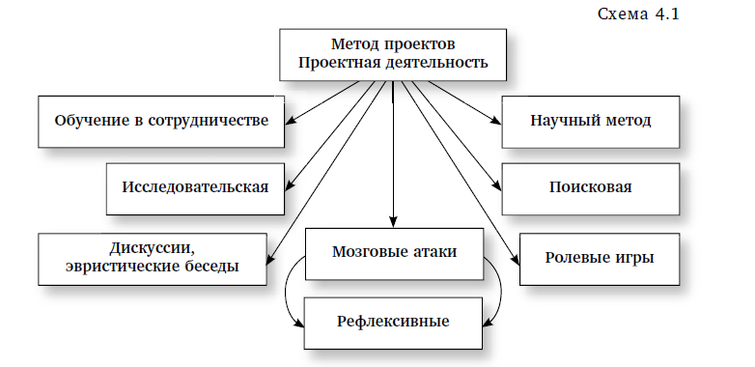
Метод проектов

Slide 32

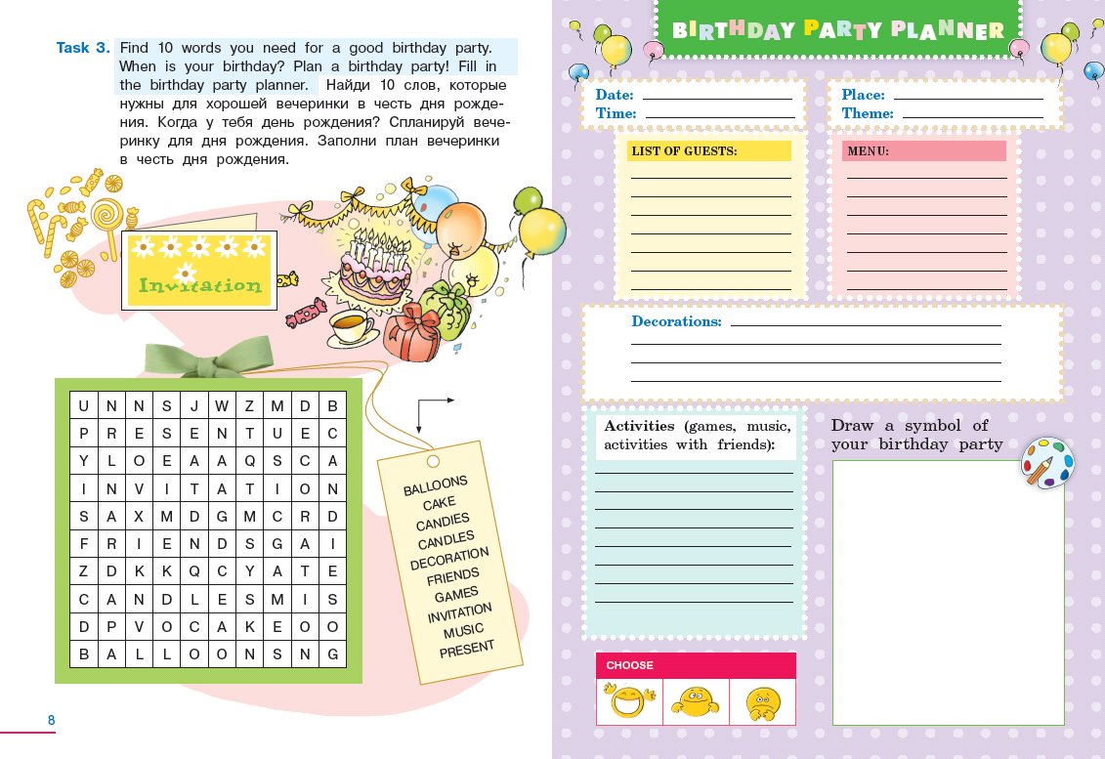
Метод проектов
Применение ИКТ

Slide 33

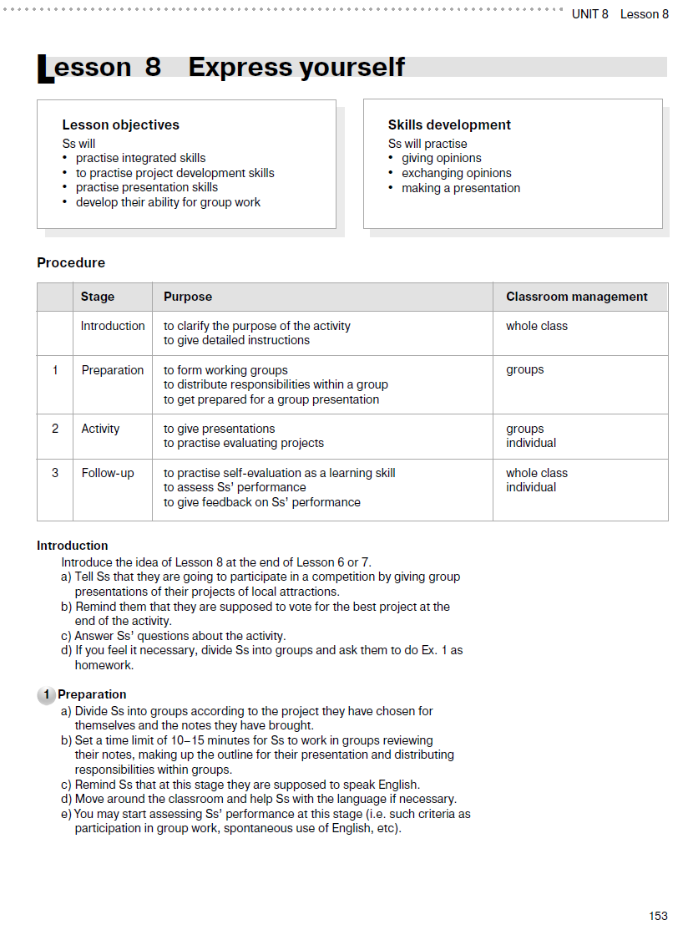
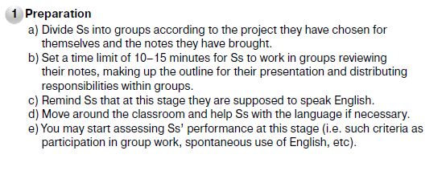
Метод проектов

Slide 34
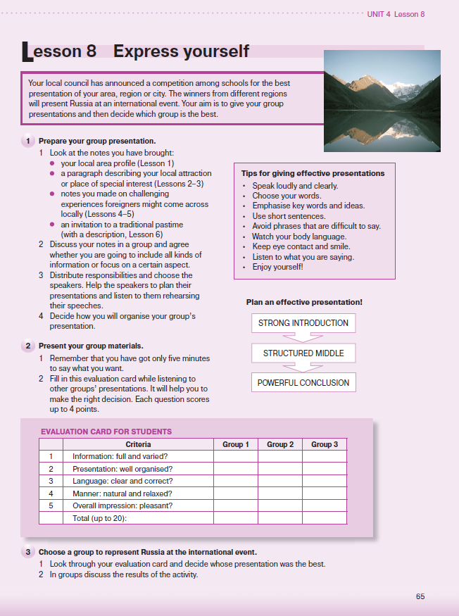
Метод проектов

Slide 35

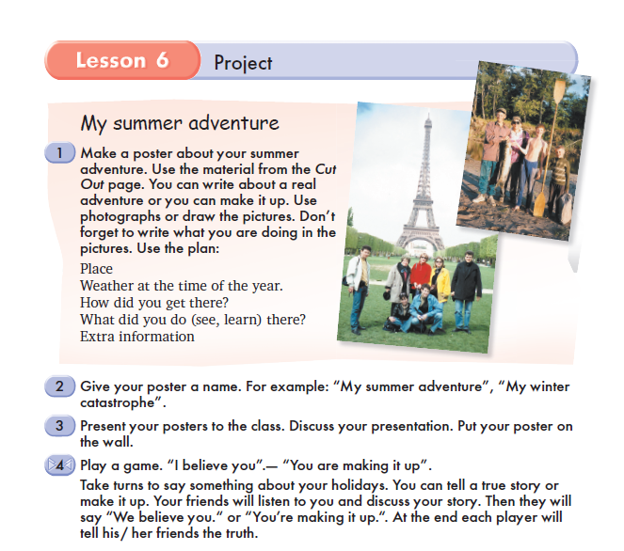
Метод проектов

Slide 36
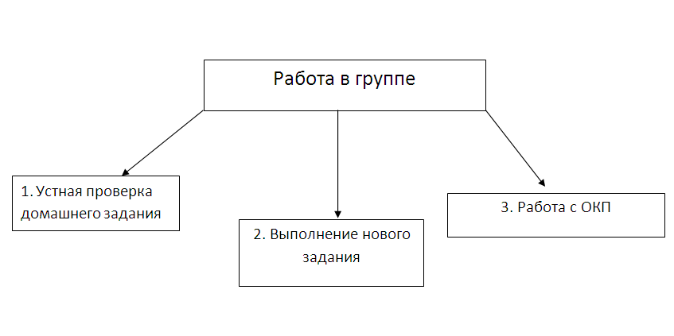
Деление хода урока

Slide 37

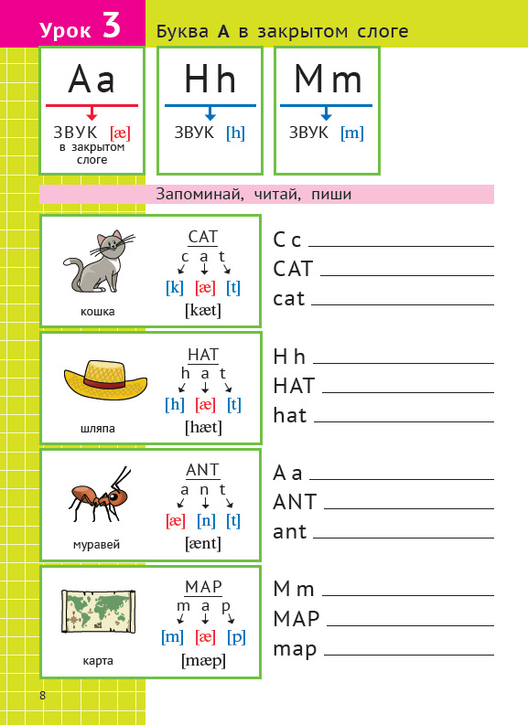
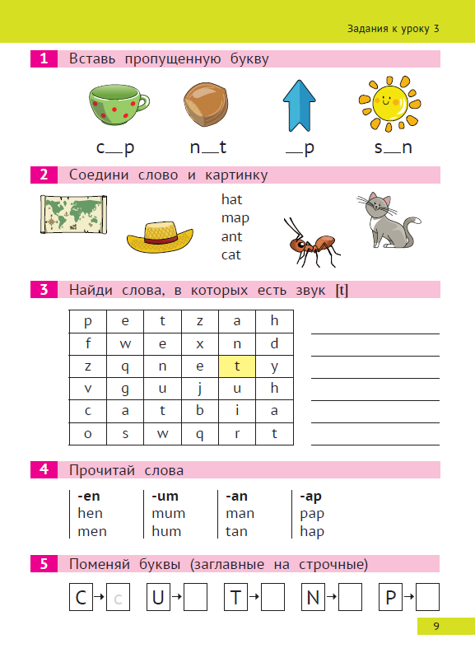
Тренажер по чтению. Буквы и звуки

Slide 38
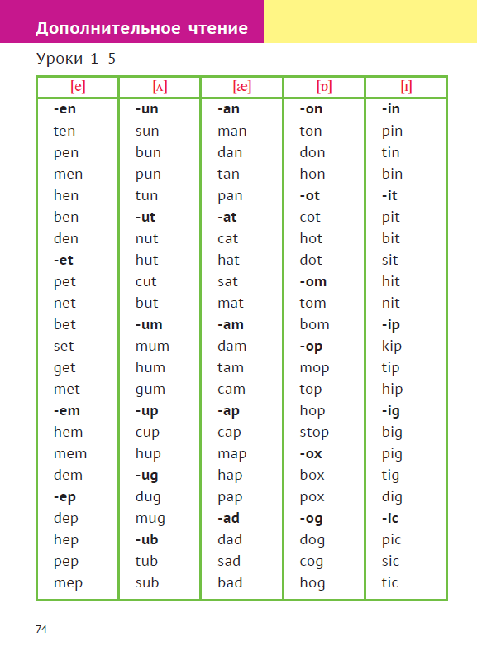
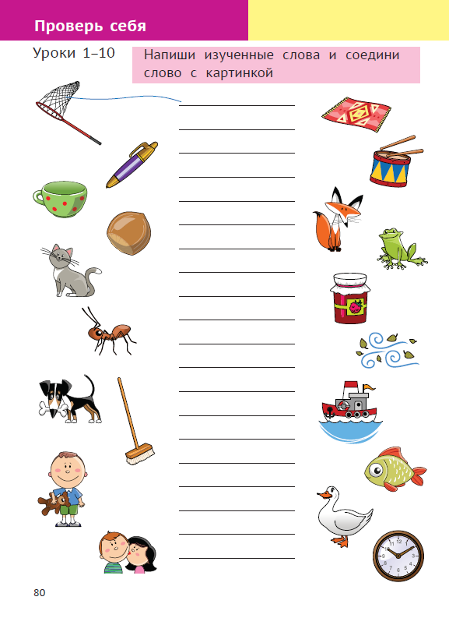
Тренажер по чтению. Буквы и звуки

Slide 39



Олимпиады

Slide 40
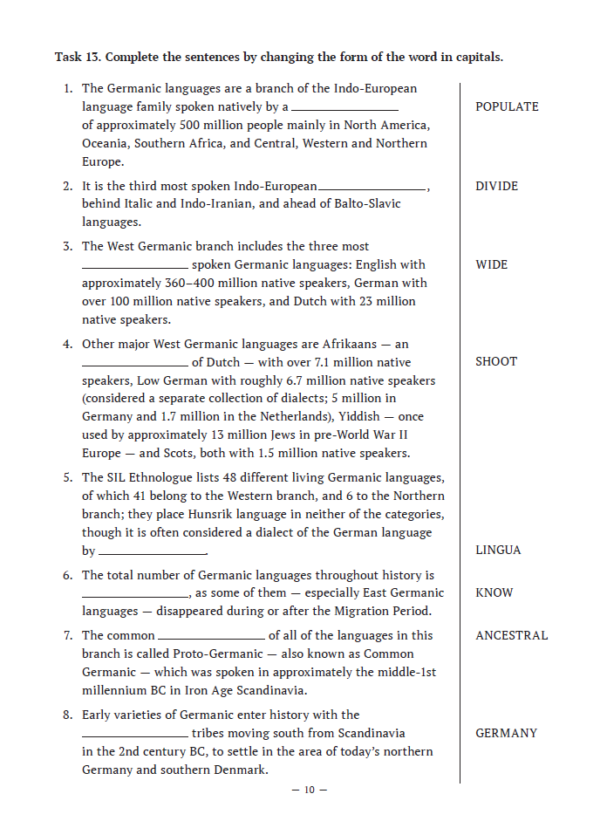
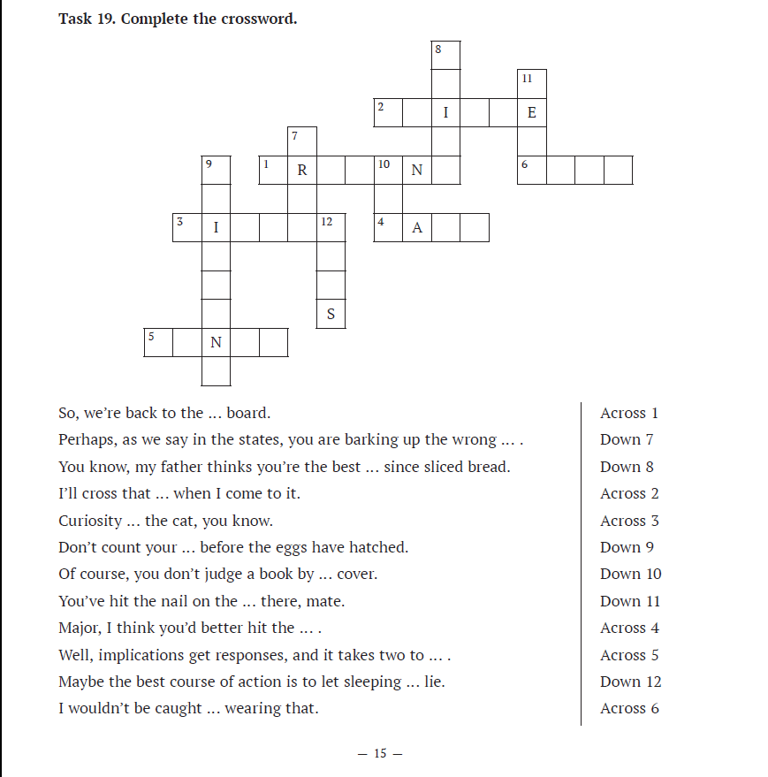
Олимпиады. Use of English
(А.П. Гулов)

Slide 41
Дополнительные упражнения и материалы:

Slide 42
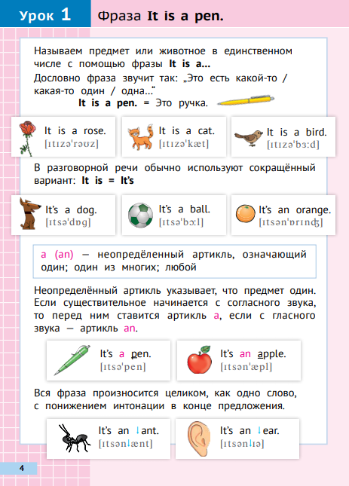

NEW

Slide 43
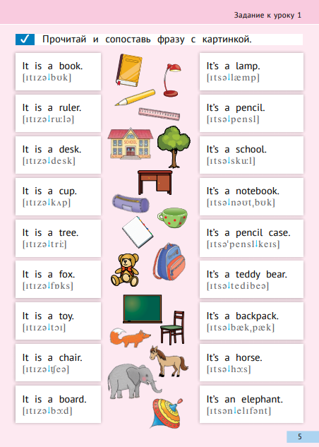
NEW

Slide 44
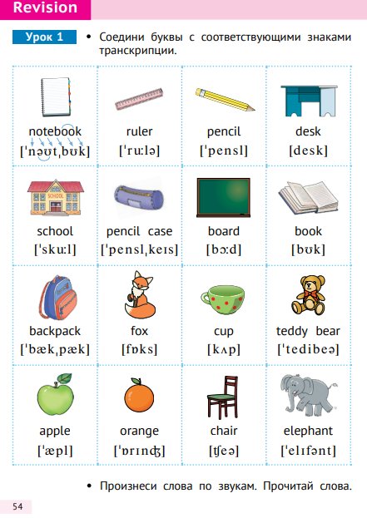
NEW

Slide 45
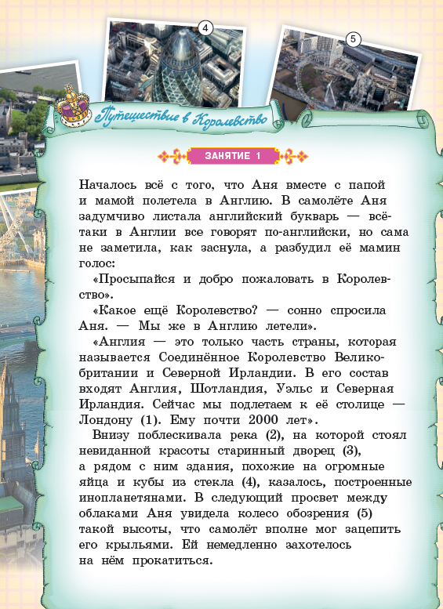


Slide 46
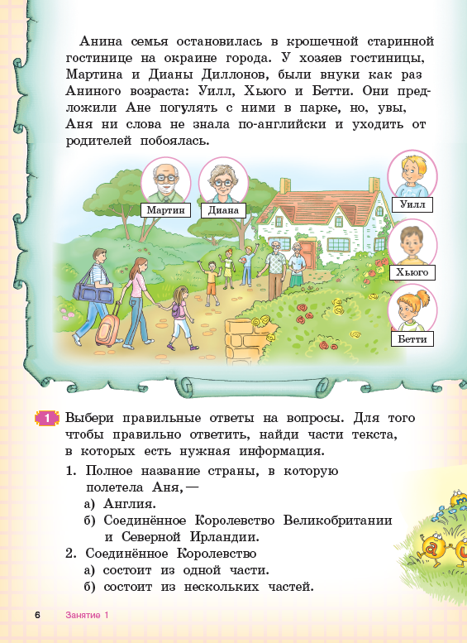
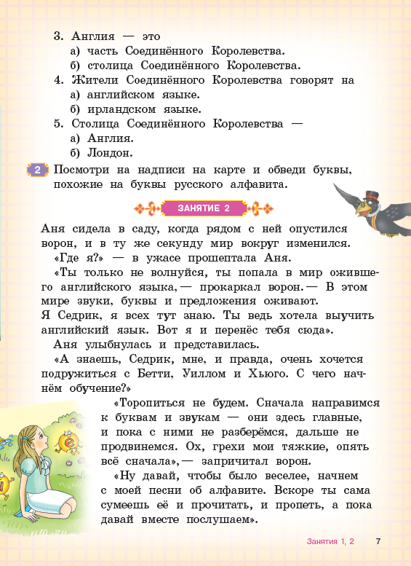

Slide 47
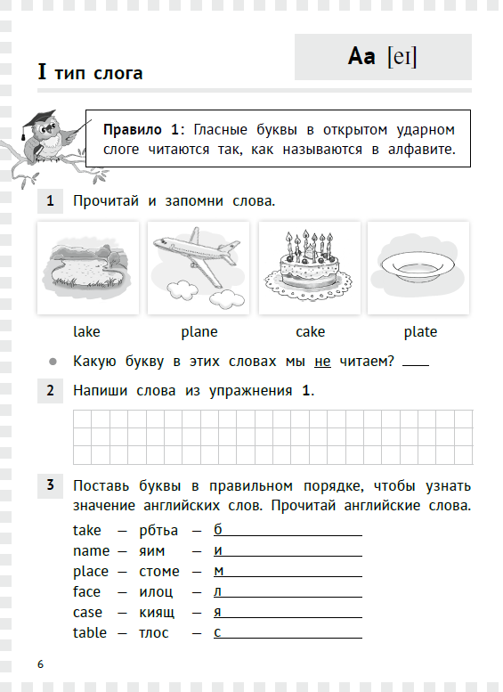
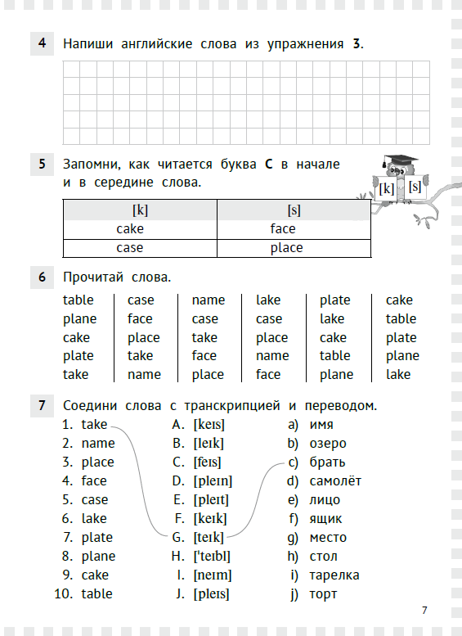


Slide 48
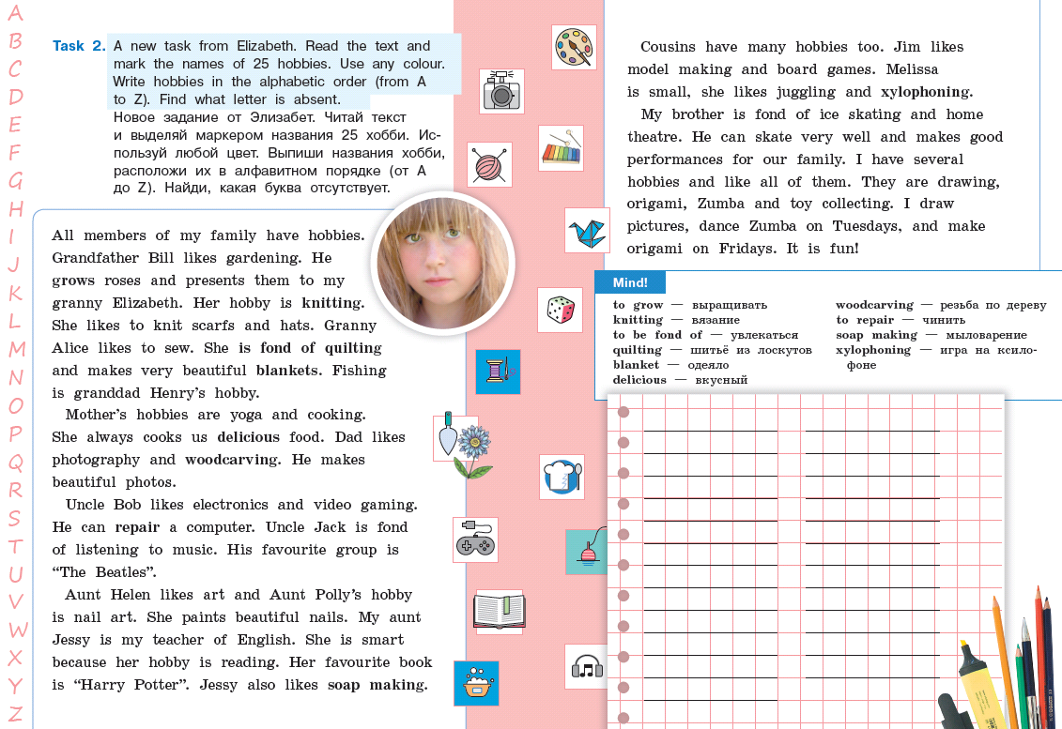

Slide 49
Рефлексия:
Использование различных приемов поможет наладить работу в разноуровневой группе;
В разноуровневой группе следует дефферинцировать материал по уровню сложности;
Необходимо привлекать дополнительные материалы разделенные по уровню сложности;
Необходимо эффективно использовать подход организации работы в малых группах.

Slide 50





НОВИНКИ!

Slide 51







НОВИНКИ!

Slide 52
Интернет-магазин
Книги
Игры
Обучающие программы
Карточки
Плакаты
ведущих российских и зарубежных издательств, а также акции и скидки на www.englishteachers.ru/shop

Slide 53



Форум www.englishteachers.ru
https://www.englishteachers.ru/forum/
Интернет-магазин «Титул»
https://www.englishteachers.ru/shop
«ТИТУЛ» в социальных сетях
ВКонтакте - http://vk.com/titulpublishers
Facebook - https://www.facebook.com/titulpublishers
Instagram - @titulpublishers
#издательствотитул
#titulpublishers

